Slide 1
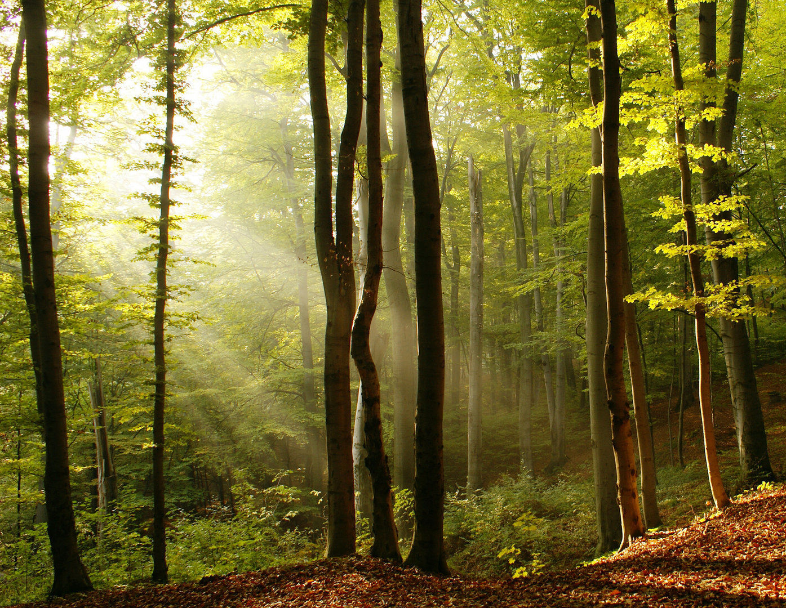
Тема занятия: Лес. Деревья. Ягоды. Грибы

Slide 8
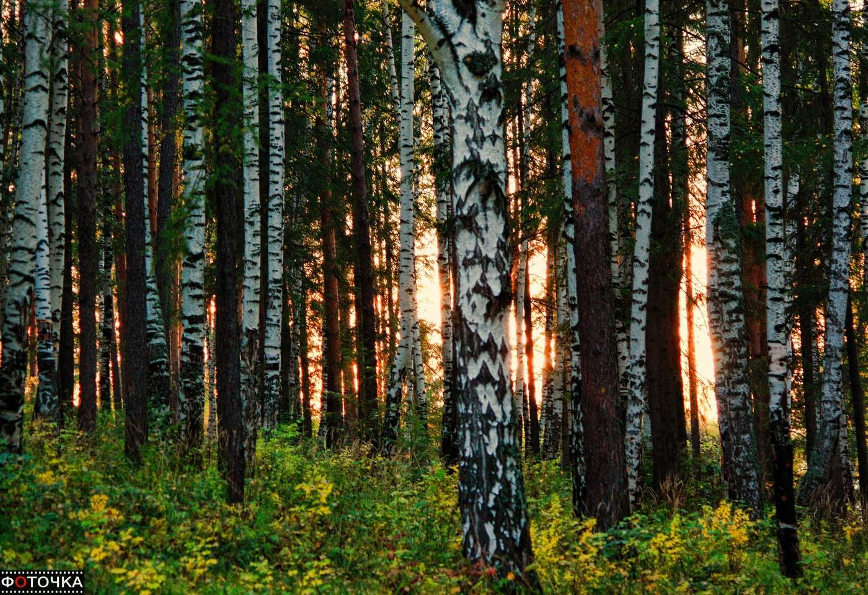

Slide 9
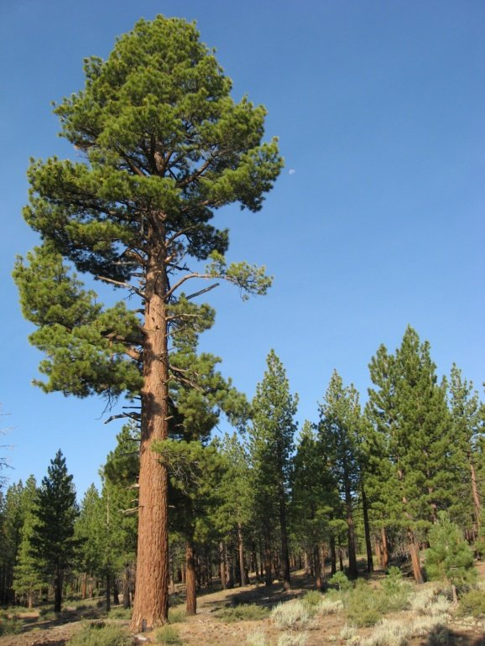
Деревья
Сосна

Slide 10
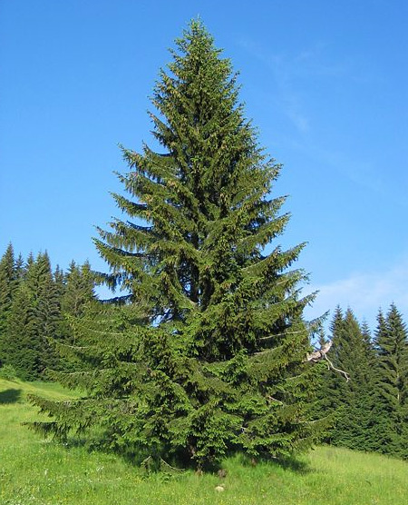
Деревья
Ель

Slide 11
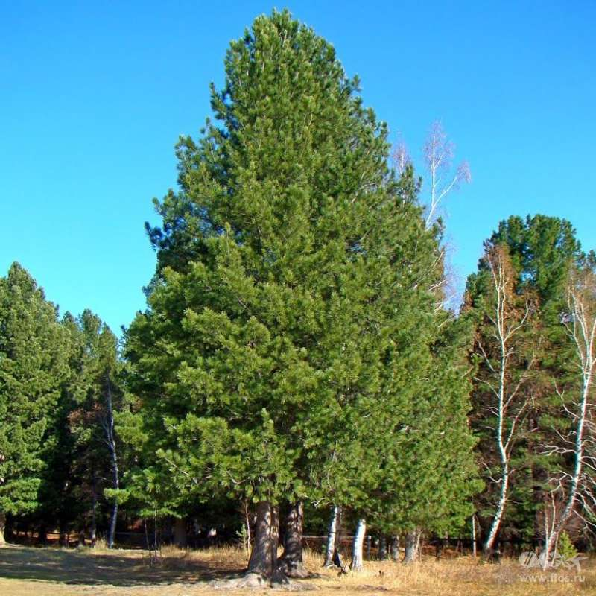
Деревья
Кедр

Slide 12
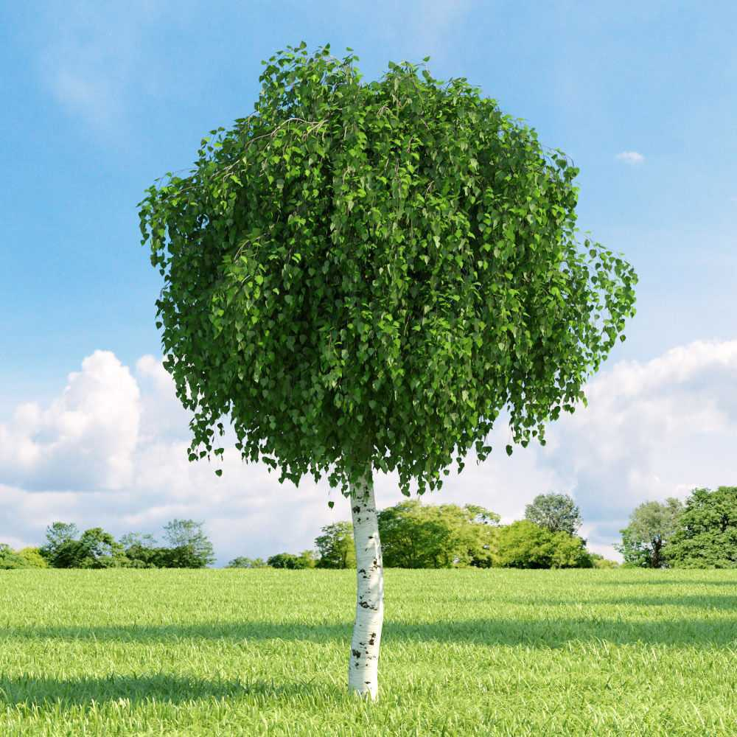
Деревья
Береза

Slide 13
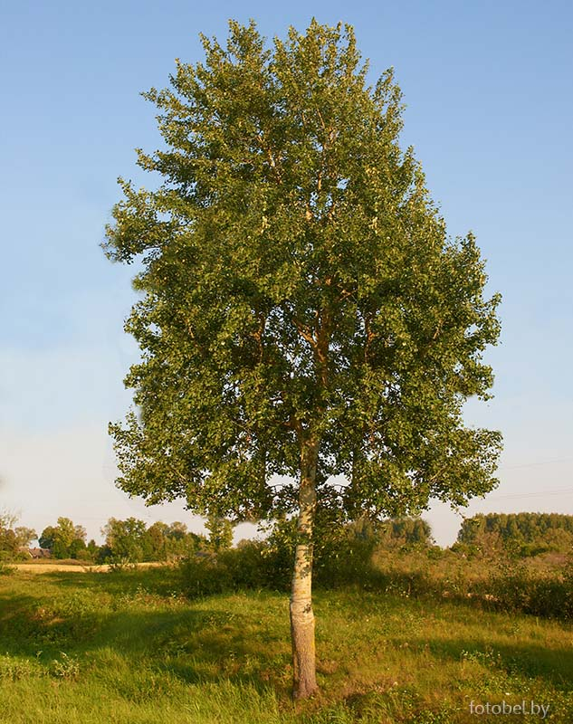
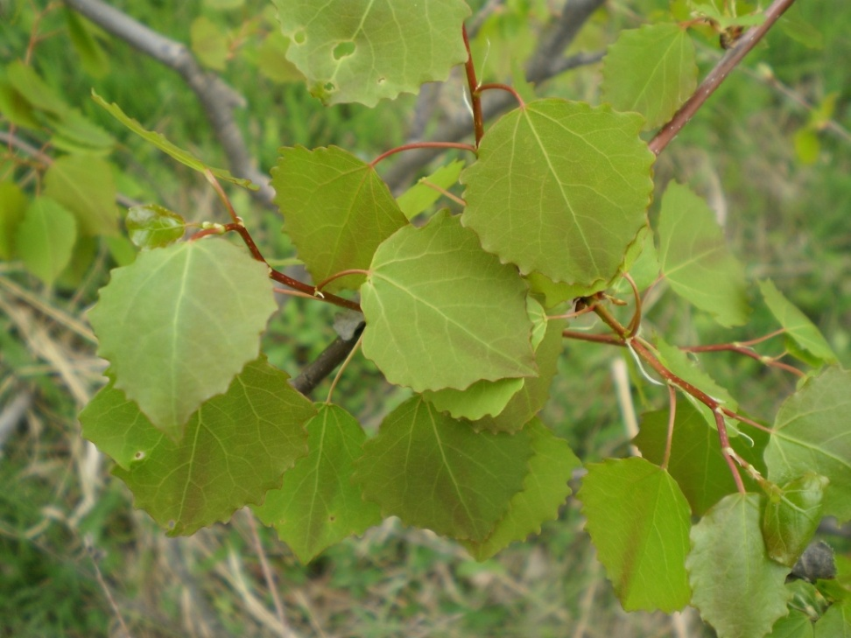
Деревья
Осина

Slide 14
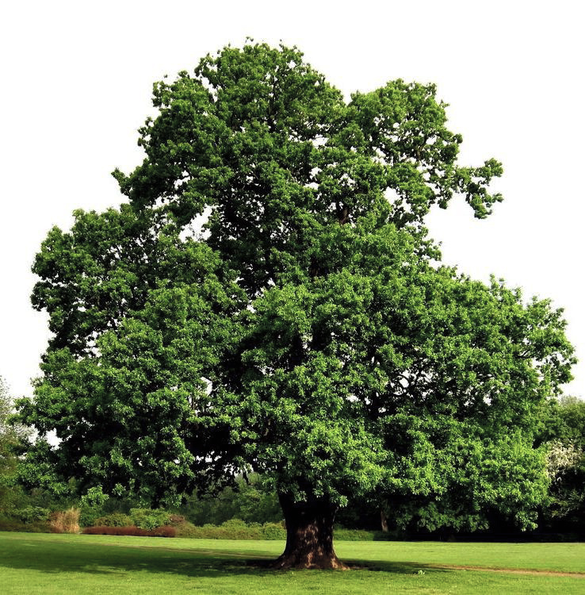
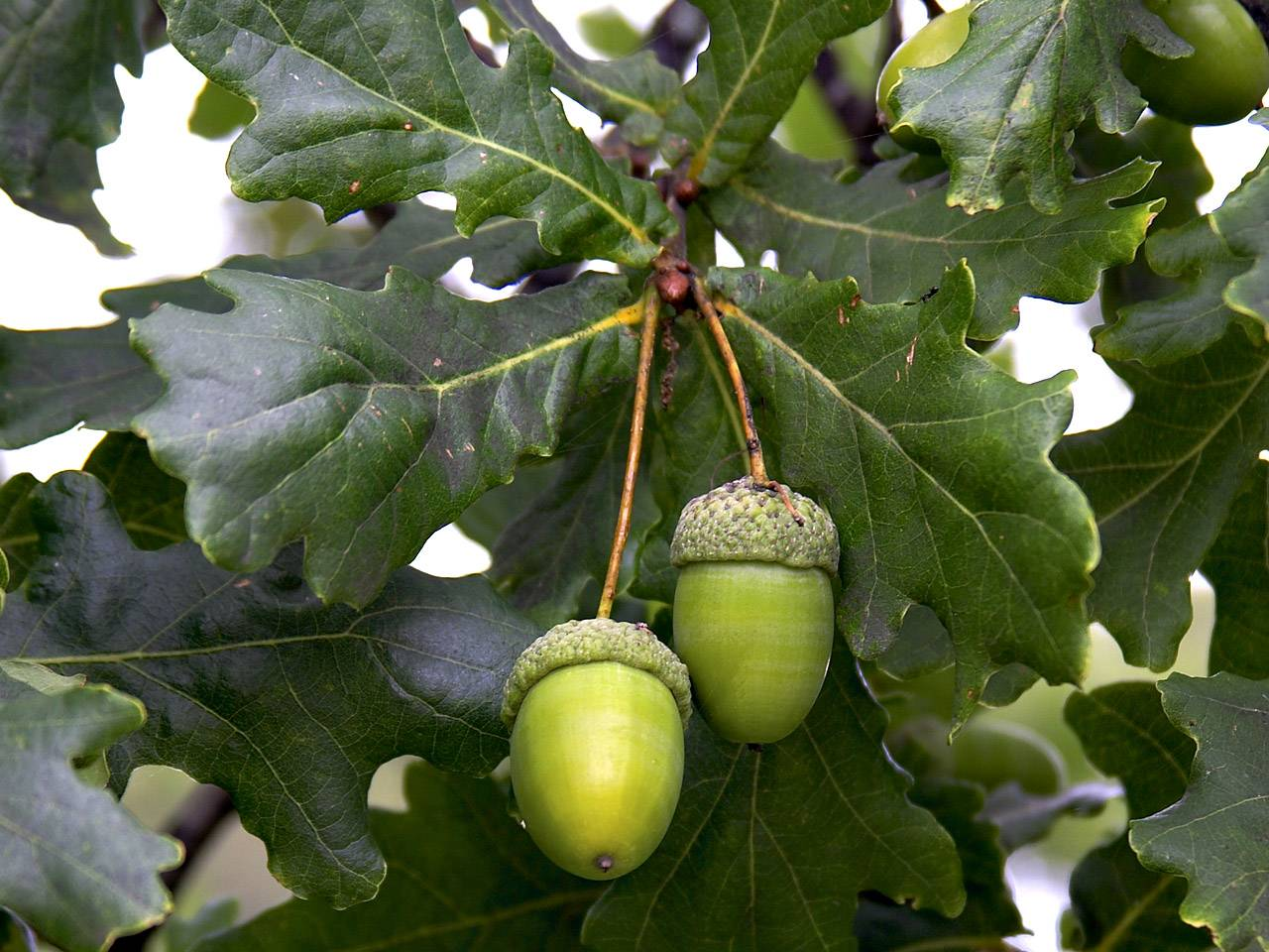
Деревья
Дуб

Slide 15
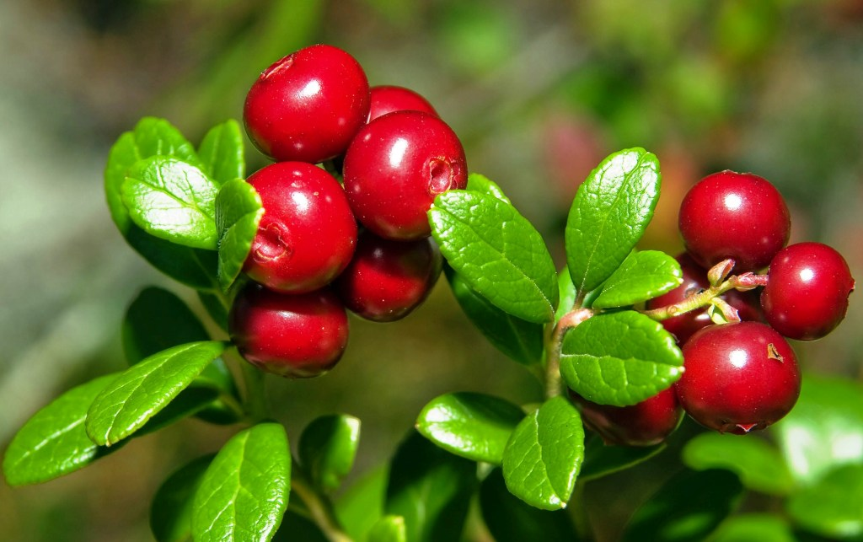
Ягоды
Брусника

Slide 16
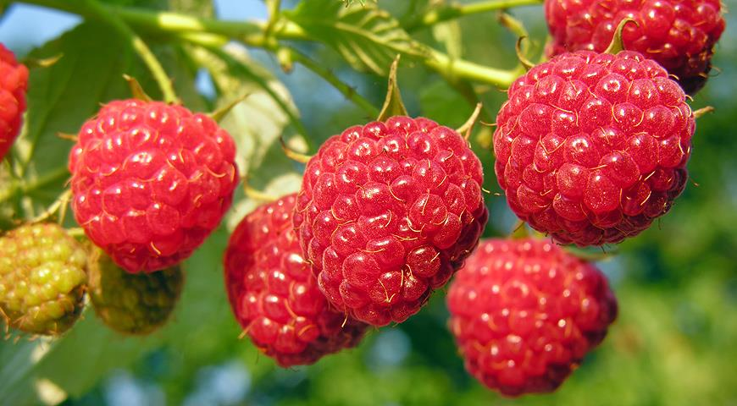
Ягоды
Малина

Slide 17
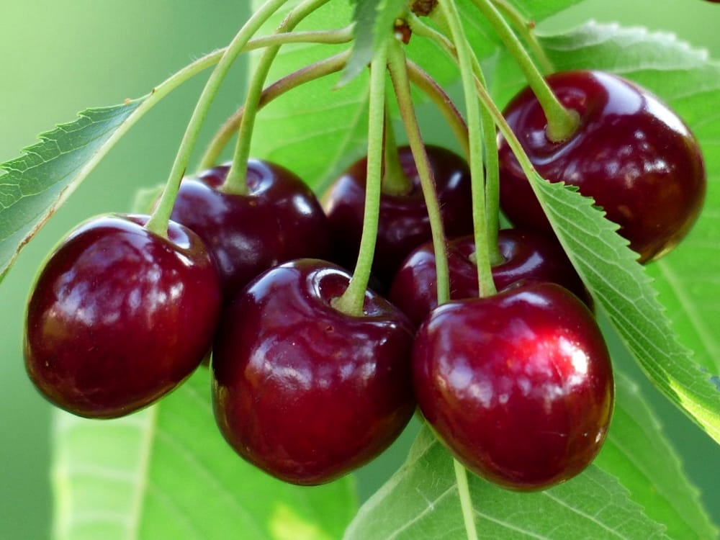
Ягоды
Вишня

Slide 18
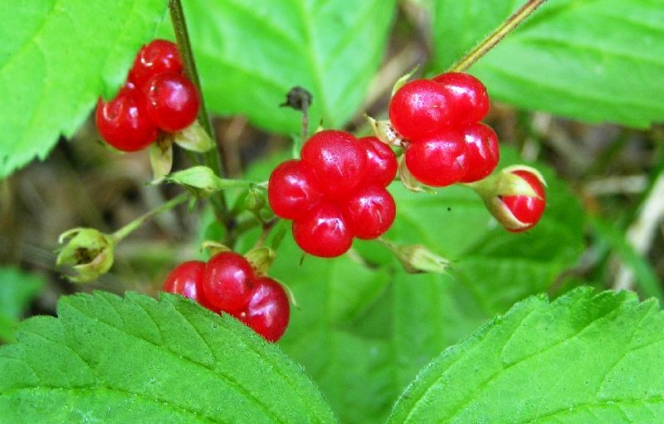
Ягоды
Костяника

Slide 19
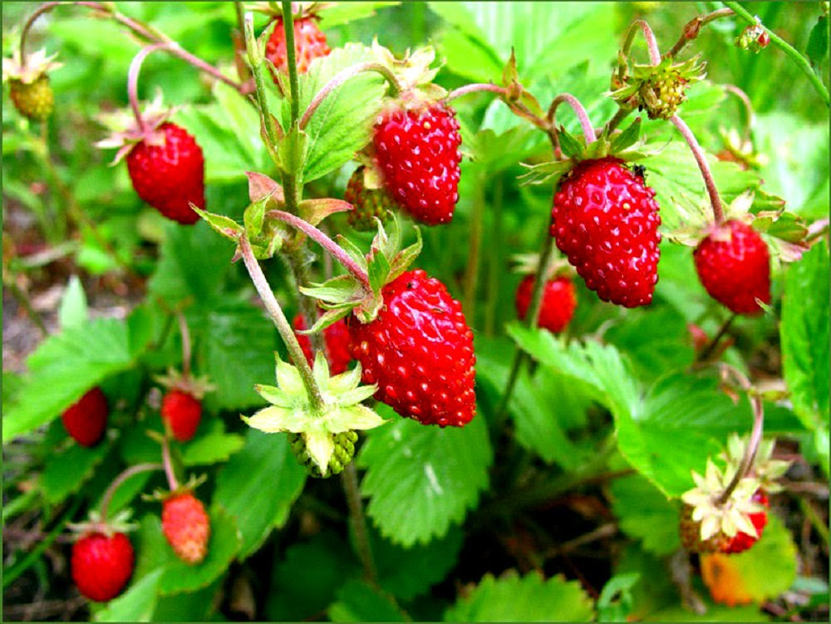
Ягоды
Земляника

Slide 20
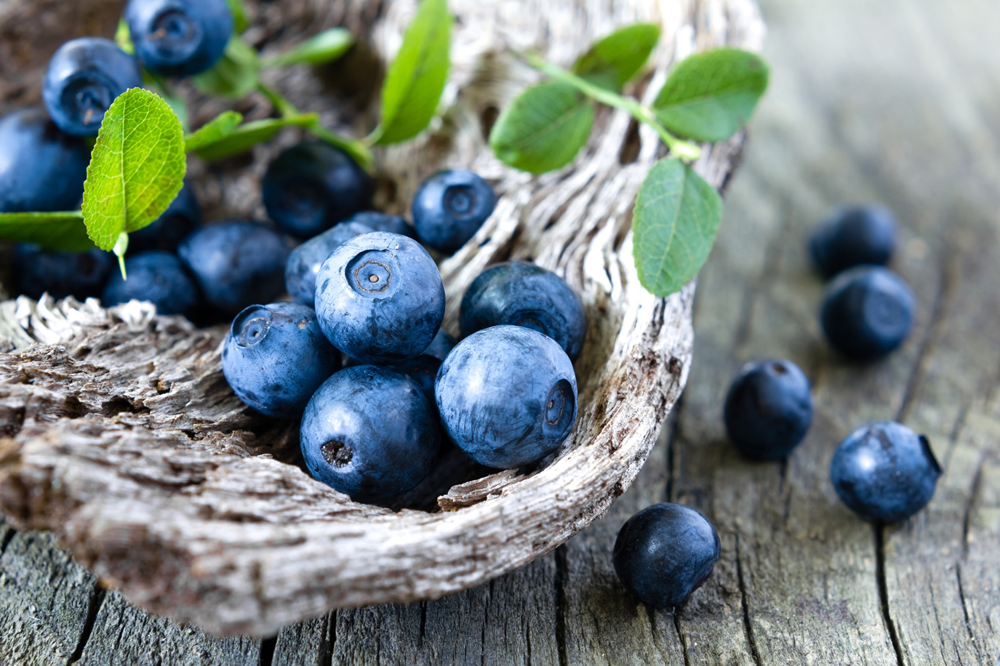
Ягоды
Черника

Slide 21
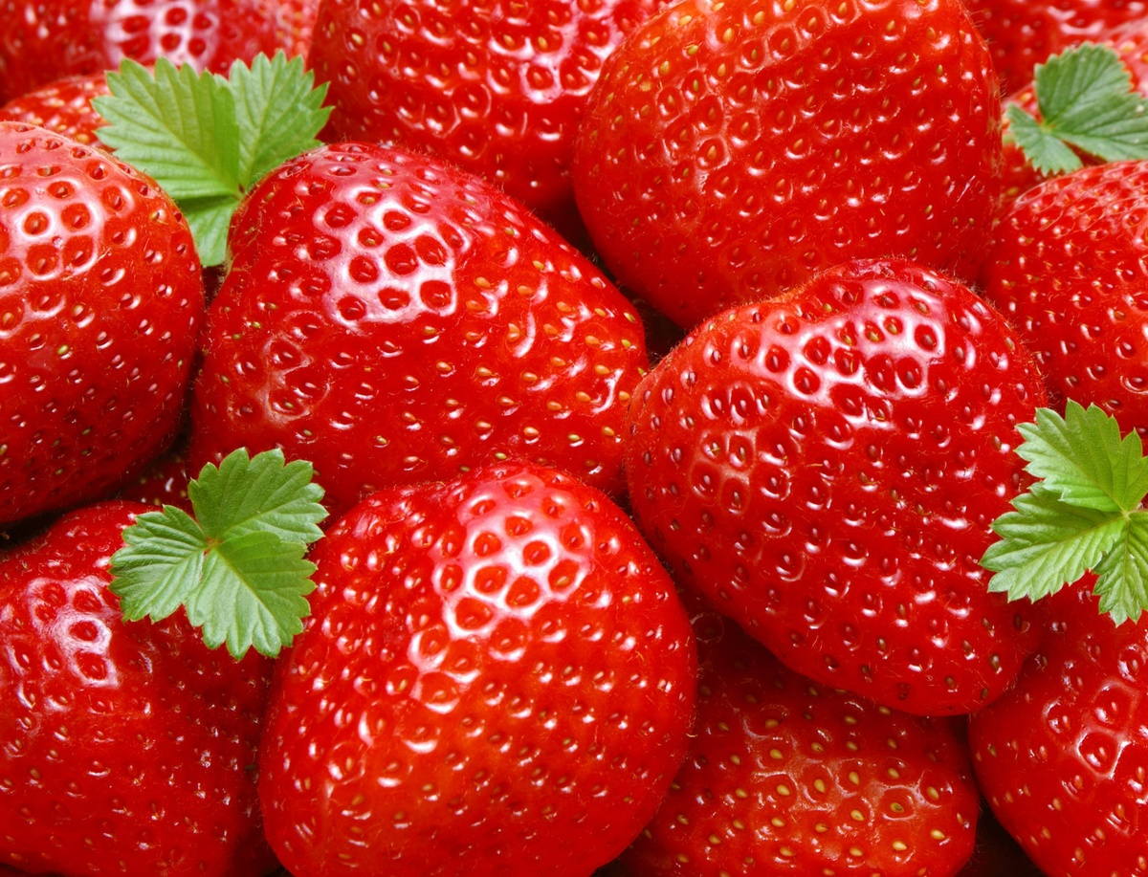
Ягоды
Виктория

Slide 22
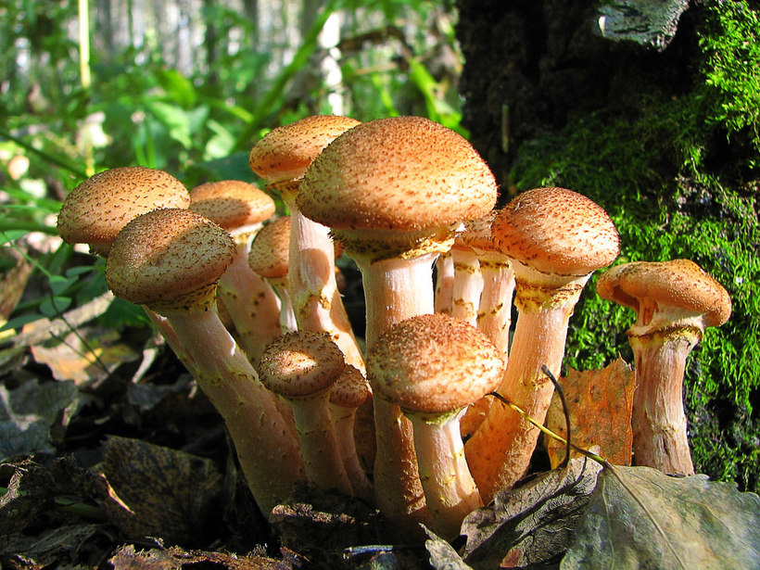
Грибы
Опята

Slide 23
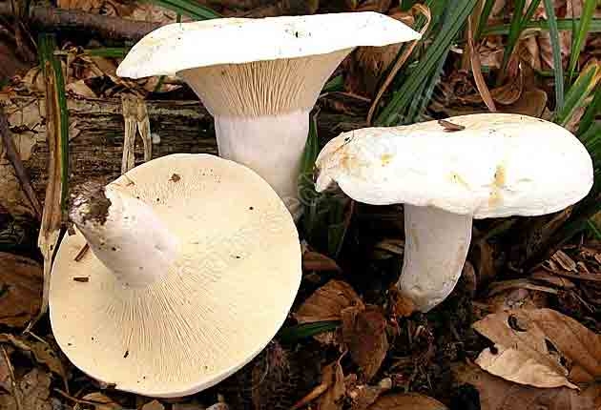
Грибы
Грузди

Slide 24
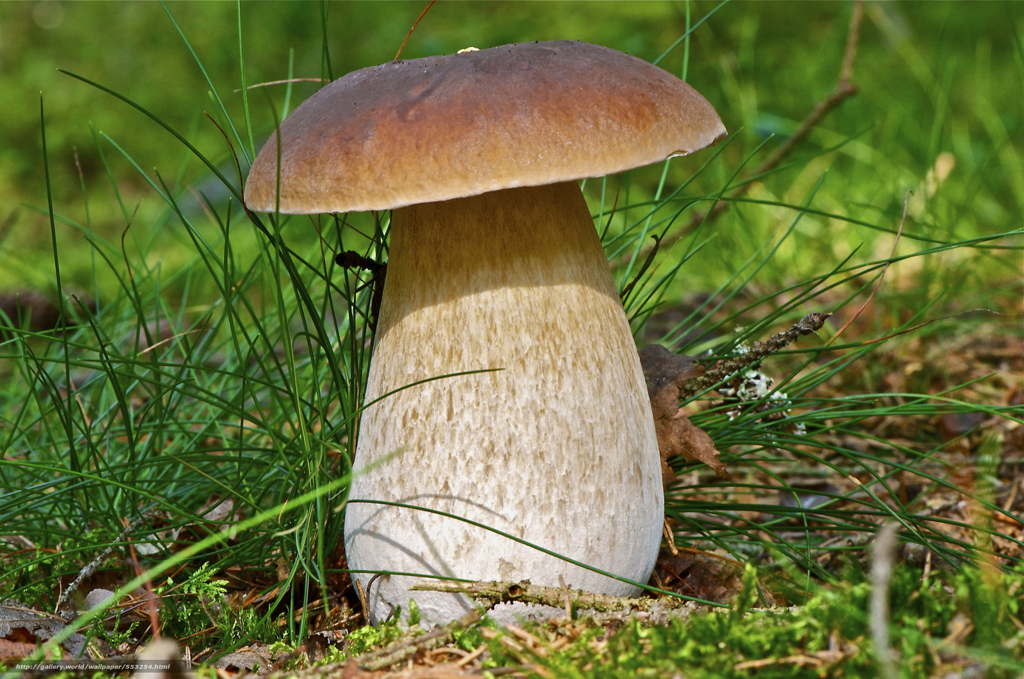
Грибы
Белый гриб

Slide 25
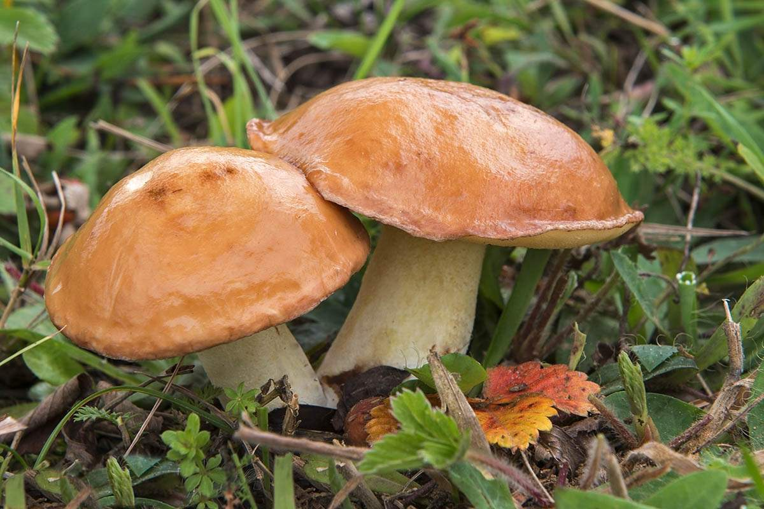
Грибы
Маслята

Slide 26
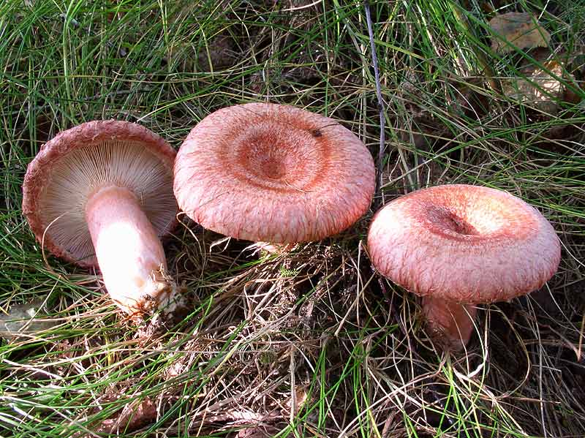
Грибы
Волнушки

Slide 27
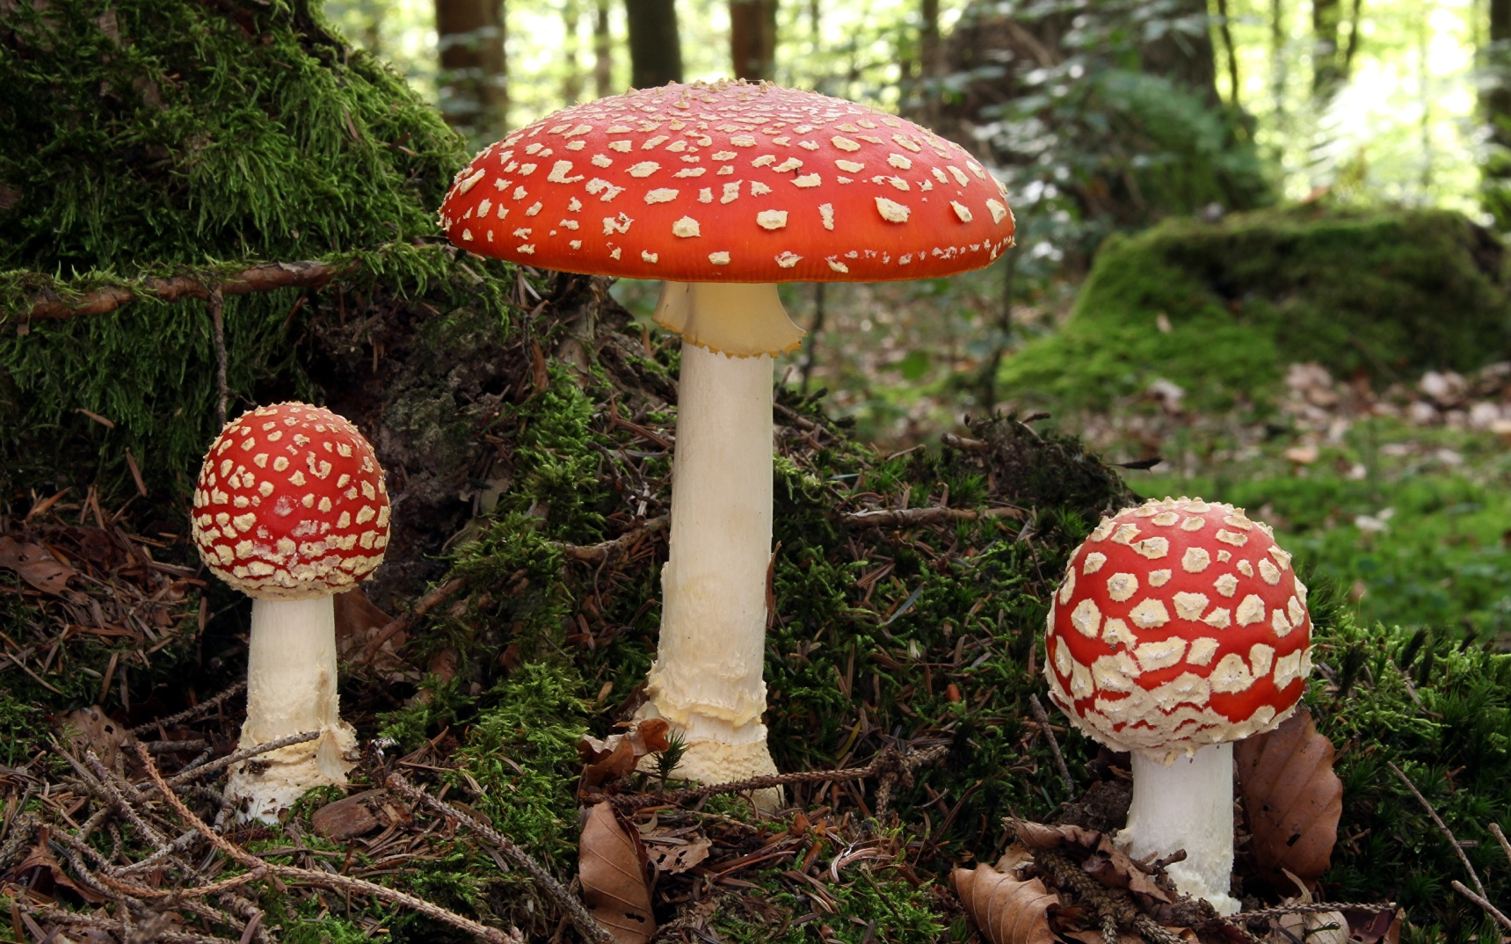
Грибы
Мухомор

